Slide 1
Wprowadzenie do systemów rozproszonych Zarys programu + ćwiczenie 0
Mateusz Kołodziejski
Semestr letni 2017
Wersja 1.3

Slide 2
Co to jest system rozproszony
System rozproszony
to
zestaw niezależnych komputerów
sprawiający na jego użytkownikach wrażenie
jednego, logicznie zwartego systemu.
Definicja: http://wazniak.mimuw.edu.pl

Slide 3
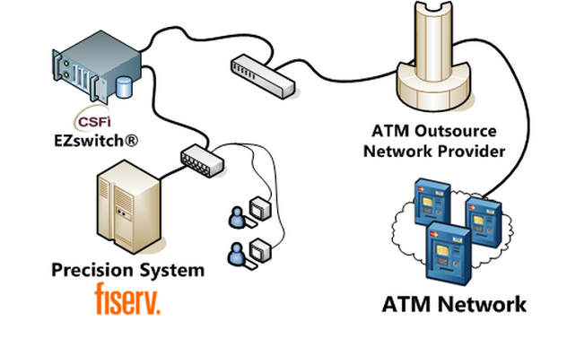
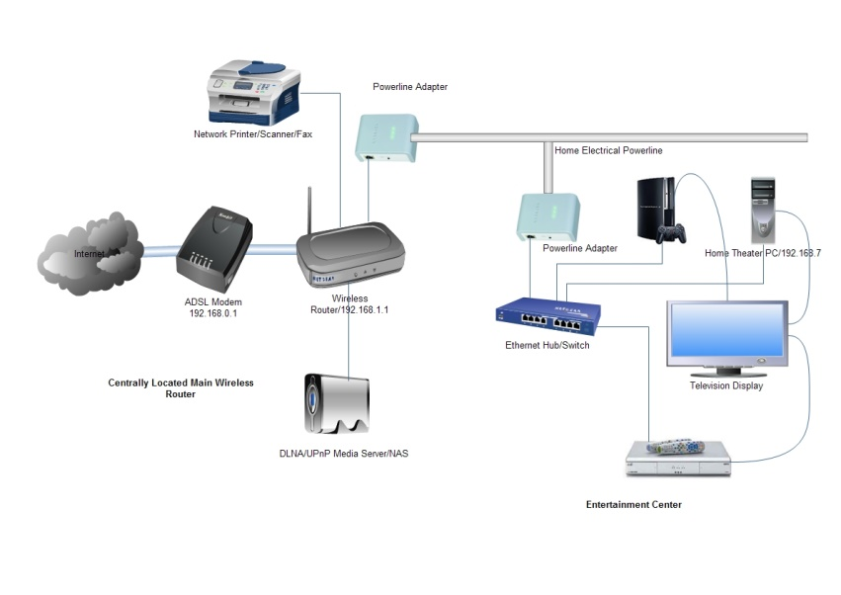
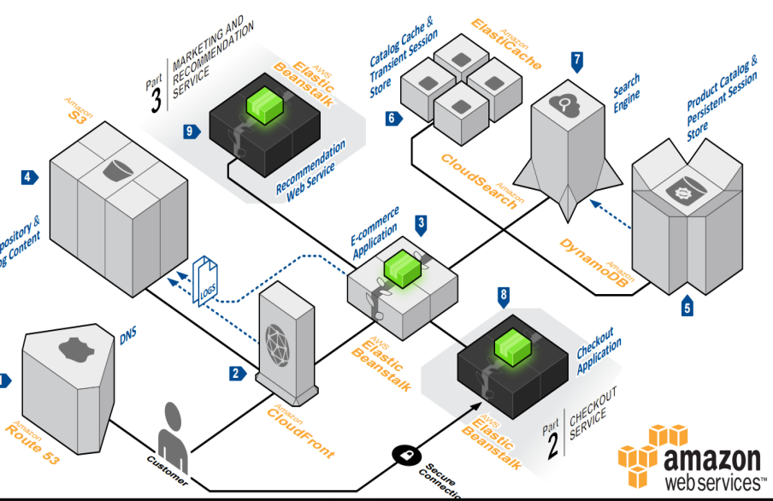
Przykłady systemów rozproszonych
Bankomaty
Image from http://www.csfi.com/index.php/ezswitch/
Domowe centrum rozrywki
Sklep internetowy
Image from http://www.connectedhome.infopint.com/
Image from https://aws.amazon.com/architecture/

Slide 4
Korzyści
Ekonomiczne
Współdzielenie zasobów
Wydajność przetwarzania
Pojemność systemu nie jest ograniczona przez pojedynczą instancję
Odporność na awarie
Bardzo mocne maszyny są nieproporcjonalnie drogie – taniej jest je zastąpić większą liczbą popularnych urządzeń
Możliwość stosowania redundancji
Skalowalność
Możliwość dostosowywania pojemności systemu do potrzeb
Dostosowanie do świata rzeczywistego
Model wielu dziedzin jest z natury rozproszony (na przykład system bankomatów)

Slide 5
Wady
Złożoność
Konieczność obsługi większej liczby sytuacji (korzystnych i niekorzystnych) niż w systemach monolitycznych
Wzrost liczby pojedynczych awarii
Każdy pojedynczy komponent systemu może ulec awarii – wpływ tych awarii na działanie systemu jako całości wymaga świadomego zarządzania
Bezpieczeństwo
Zwiększona powierzchnia ataku (większa liczba elementów do zabezpieczenia, konieczność zabezpieczenia informacji przesyłanych pomiędzy węzłami systemu)

Slide 6
Cechy
Przezroczystość
Użytkownik nie musi być świadomy rozproszenia systemu, położenia zasobów, ich replikacji, awarii, wpływu innych użytkowników i innych czynników.
Otwartość
Usługi poszczególnych elementów są zgodne ze standardowymi regułami definiującymi ich składnię i semantykę. Dzięki temu zmiana lub rozbudowa systemu jest ułatwiona.
Odporność na awarie
System złożony z nadmiarowych elementów może być bardziej odporny niż system złożony z pojedynczych elementów.
Wydajność
Zmultiplikowane elementy pozwalają wykonać tę samą operację szybciej poprzez zrównoleglenie obliczeń. Trzeba jednak brać pod uwagę narzut na komunikację pomiędzy elementami oraz dodatkowe operacje potrzebne na przykład dla zapewnienia odporności na awarie.
Skalowalność
Wydajność i pojemność dobrze zaprojektowanego systemu można modyfikować w miarę wzrostu potrzeb.

Slide 7
Źródła
Introduction to Distributed Systems: http://www.cis.upenn.edu/~lee/07cis505/Lec/lec-ch1-DistSys-v4.pdf
Systemy Rozproszone – Wprowadzenie: http://wazniak.mimuw.edu.pl/images/c/c3/Sr-1-wyk-1.0.pdf

Slide 8
Zarys części praktycznej
Narzędzia programistyczne
Kontrola wersji i praca zespołowa – Git
Programowanie współbieżne
Komunikacja synchroniczna z wykorzystaniem web services
Komunikacja asynchroniczna z wykorzystaniem JMS
Korzystanie z serwerów baz danych
Budowanie aplikacji i zarządzanie zależnościami – Gradle
Logowanie – Log4J 2
Testowanie jednostkowe - JUnit

Slide 9
Kryteria zaliczenia
Element | Pula punktów
Frekwencja | 2 punkty za każde zajęcia (pozostało 14 zajęć → max. 28pktów)
Ćwiczenie 0 – Wstęp | 2 punkty
Ćwiczenie 1 – Narzędzia | 10 punktów
Ćwiczenie 2 - Progr. Współbieżne | 15 punktów
Ćwiczenie 3 - Komunikacja Synchr. | 15 punktów
Ćwiczenie 4 - Komunikacja Asynchr. | 15 punktów
Ćwiczenie 5 - Baza danych | 15 punktów
LUB
Projekt | do 100 punktów
Liczba punktów | Ocena
<60 | Przedmiot niezaliczony
60 – 70 | Dostateczna
70 – 80 | Dobra
80 - 100 | Bardzo dobra
Ważne: Podstawą uznania ćwiczenia / projektu za zaliczone jest zawsze kod znajdujący się w GitHubie. Każdy pracuje na swoim forku.

Slide 10
Kryteria zaliczenia
Ćwiczenia | Zajęcia (15 zajęć w semestrze)
Ćwiczenie 0 – Wstęp | Zajęcia 1
Ćwiczenie 1 – Narzędzia | Zajęcia 2
Ćwiczenie 2 - Progr. Współbieżne | Zajęcia 3-5
Ćwiczenie 3 - Komunikacja Synchr. | Zajęcia 6-8
Ćwiczenie 4 - Komunikacja Asynchr. | Zajęcia 9-11
Ćwiczenie 5 - Baza danych | Zajęcia 12-14
Podsumowanie i końcowe oceny. Ostateczny termin oddania projektów lub zadań z ćwiczeń. | Zajęcia 15
Ważne: Podstawą uznania ćwiczenia / projektu za zaliczone jest zawsze kod znajdujący się w GitHubie. Każdy pracuje na swoim forku.

Slide 11
Zaliczenie poprzez projekt
Zaimplementowanie projektu zgodnie z wymaganiami.
Zamieszczenie kompletnych źródeł projektu na GitHub przez terminem 15-tych zajęć.
Nagranie krótkiego fimiku prezentującego funkcjonalności każdego z modułów.
Pokrycie testami jednostkowymi na poziomie 60% (miara pokrycia linii kodu)
Krótkie zaprezentowanie działającej aplikacji na 15-tych zajęciach.
Akceptowana jest dowolność interpretacji wymagań gdy są one nie precyzyjne.

Slide 12
Na następne zajęcia (ćwiczenie 0)
Załóż konto na https://github.com (plan free w zupełności wystarczy).
Przejdź tutorial (15 minut): https://try.github.io (OPCJONALNIE)
Zrób kopię (fork) repozytorium https://github.com/m-kolodziejski/exercise0
Zobacz zrzut ekranu na następnym slajdzie
Sklonuj repozytorium https://github.com/<usr>/exercise0
git clone https://github.com/<usr>/exercise0.git
Zobacz zrzut ekranu na następnym slajdzie
Zmodyfikuj w dowolnym edytorze plik README.md – dopisz link do swojego profilu GitHub na końcu pliku.
Wgraj zmodyfikowany plik z powrotem do repozytorium:
git add README.md
git commit –m „Added new profile”
git push
Git cheat sheet: https://training.github.com/kit/downloads/github-git-cheat-sheet.pdf
Ostateczny termin zaliczenia ćwiczenia: poniedziałek 2 marca
Rozwiązania dostarczone później nie będą uwzględniane (0 punktów)

Slide 13
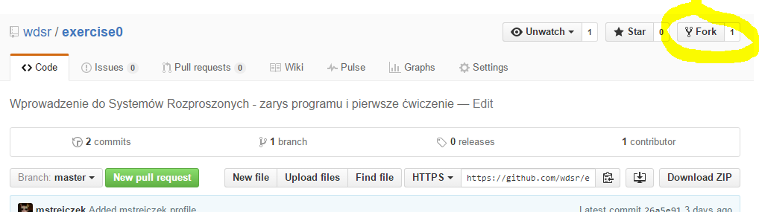
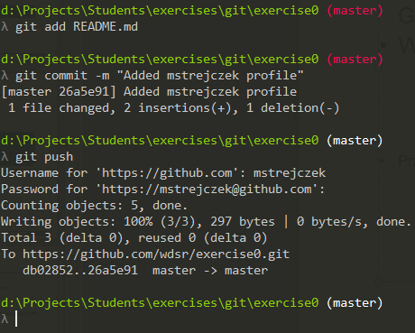
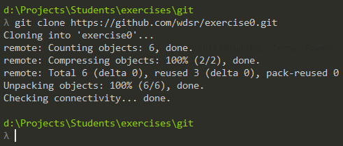
Na następne zajęcia (ćwiczenie 0)
Ostateczny termin zaliczenia ćwiczenia: poniedziałek 2 marca
Rozwiązania dostarczone później nie będą uwzględniane (0 punktów)

Slide 14
Wprowadzenie do systemów rozproszonych
GFT Poland sp. z o.o.
Mateusz Kołodziejski
Technical Lead
Ul. Sterlinga 8a
91-425 Łódź
mateusz.kolodziejski@gft.com

